Slide 1
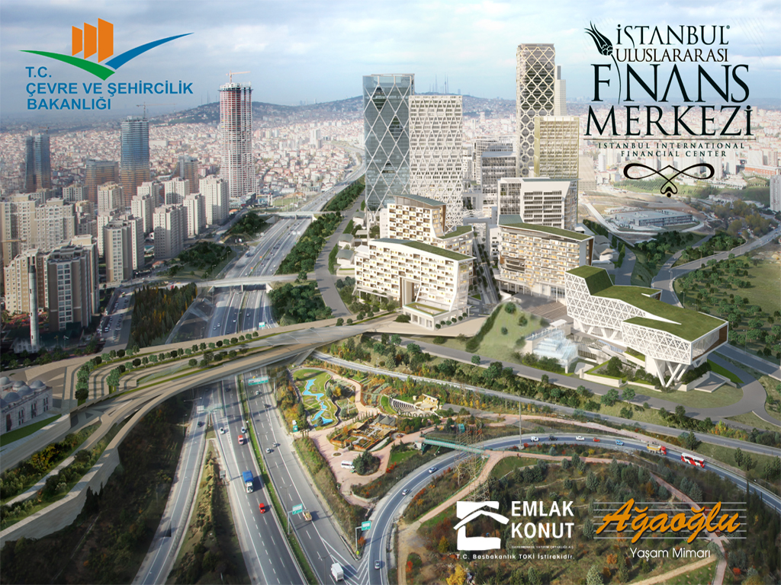

Slide 2






Slide 3
Finans Merkezi Kavramı
- Nedir?
- Dünyadaki Örnekleri Nelerdir?
- İstanbul İçin Önemi Nedir?
2) Proje Tanıtım Filmi
3) Proje Detayları
- Bölgeler
- Görseller
- Projeksiyon
- Satış Hedefleri
- İş takvimi

Slide 4
Finans Merkezi
Bir kentin finansal kavramlarının yoğunlaştığı, yerel ve uluslararası banka ve kurumlarının geniş anlamda faaliyet gösterdiği , menkul değer alış ve satışlarının yapıldığı bir bölgedir.
İstanbul’un uluslararası finans merkezi olması , son zamanlarda ülkemizin ekonomi gündemini meşgul eden bir konu olmuştur.

Slide 5
Konunun önemi; projenin Türkiye’nin finans sistemini ve finansal hizmetler sektörünü önemli oranda etkilemesinden, bunun yanında ülke ekonomisinin büyüme sürecinde itici bir güç potansiyeli oluşturmasındandır.

Slide 6
Doğaldır ki, uluslararası finans merkezi olmak basit bazı arsa ve bina yatırımlarının yapılması ile sınırlı değildir.
Bir şehir uluslararası finans merkezi olarak anılmaya başlandığında yoğun bir sermaye girişi ile karşılaşmaktadır. Yerli ve yabancı yatırımcılar, finans kurumları ve buna bağlı yan sektörler burada temsilcilikler açmaktadır.

Slide 7
Şehir, finans merkezi haline geldiğinde artan yerli ve yabancı yatırımlar ekonomik büyüme ivmesine pozitif etki etmektedir. Bu etki ekonomide ve özellikle finans kesimine yeni iş olanakları getirmektedir.
Finans merkeziyle birlikte pek çok yabancı finans kuruluşu, aynı sektördeki yerli kurumlarla rekabete girerken, bu rekabet finansal sektörde verimliliği arttırmaktadır.

Slide 8
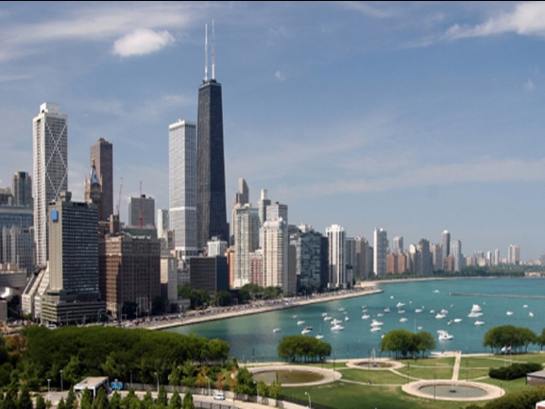
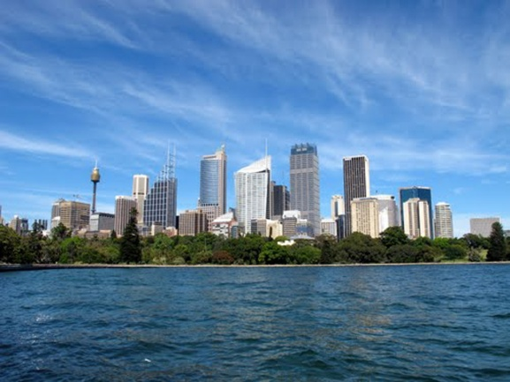
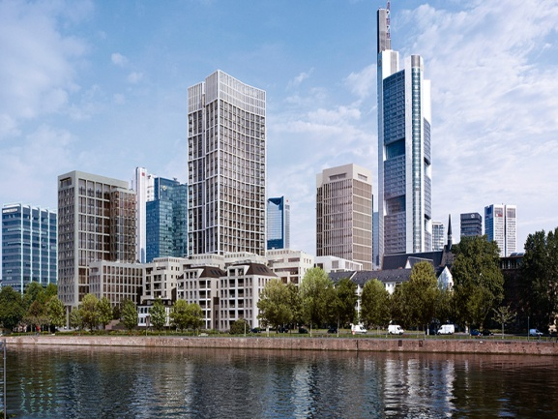
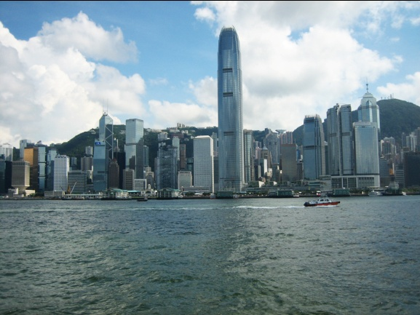
City of London’un yaptığı araştırmada dünyanın en önemli
10 finans merkezi sırasıyla; Londra, New York, Singapur, Hong Kong, Zürih, Cenevre, Tokyo, Chicago, Frankfurt ve Sydney’dir.
Sydney Chicago
Frankfurt Honk Kong

Slide 9
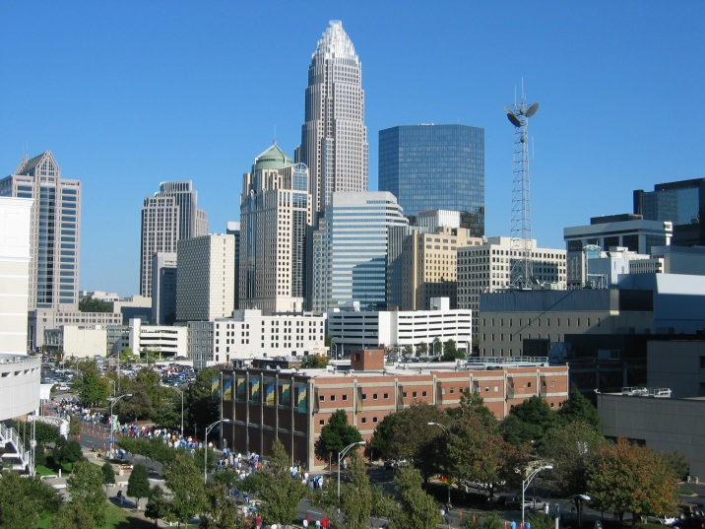
Dünyadaki Finans Merkezi örneklerine baktığımızda, Londra ve New York’un diğer şehirlere göre öne çıktığını görüyoruz.
- Avrupa’nın en büyük 500 şirketinin 100 ’ü;
- Dünyanın en büyük finans şirketlerinin ¼’i;
- Dünyadaki 550 bankanın ve 170 global menkul kıymet kurumlarının ofisleri Londra’dadır.
Londra

Slide 10
Benzer şekilde Master Card’ ın önemli ticaret merkezleri araştırmasında biraz önce sayılan kentlerden 7 tanesi yer alırken, İstanbul 75 şehir arasında 64. sırada yer almıştır.
Bu araştırma yapılırken kriter olarak;
- Yasal ve Politik Çerçeve
- Ekonomik istikrar
- İş kurma ve yapabilme kolaylığı
- Finansal akış
- İş merkezi olma özelliği
- Bilgi yaratma ve bilgi akışkanlığı
- Şehrin yaşanabilirliği
kriterleri göz önünde bulundurulmuştur.

Slide 11
Avrupa Birliği ve özellikle Doğu Avrupa ülkelerinin yaşamakta olduğu ekonomik sıkıntılar dikkate alındığında, İstanbul’ un bölgenin en önemli finans ve ticaret merkezi olma şansının yüksek olduğu görülmektedir.

Slide 12
İstanbul’ un bu konudaki en büyük rakibi olarak kabul edilen Dubai Uluslararası Finans Merkezi, 2004 yılındaki kuruluşundan sonra, Ortadoğu’ daki siyasal sıkıntılardan dolayı yeni bir rota arayan uluslararası ve bölgesel pek çok finansal kuruluşu bünyesinde toplamıştır.
Fakat 2008 krizinden sonra yabancı yatırımların Dubai’ ye olan ilgilerinin azalması, İstanbul’ un uluslararası finans merkezi olma yolundaki avantajını daha da arttırmıştır.

Slide 13
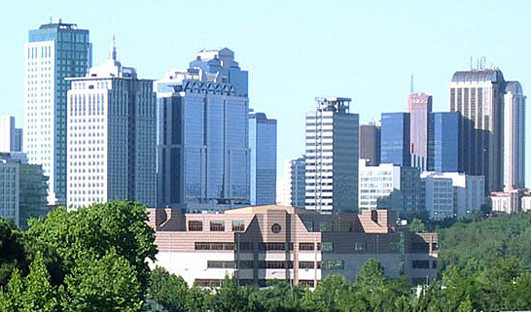
Tarihsel olarak zaten tanınan ve hali hazırda ulusal finans merkezi olan İstanbul’ un, uluslararası bir finans merkezi olarak yeniden yapılandırılması diğer şehirler ile olan rekabet gücünü arttıracaktır.
Bu güç Türkiye’nin Dünya finansal hizmetler pastasındaki payının artmasında etkili olacaktır.
İstanbul

Slide 14
Proje Tanıtım Filmi

Slide 16
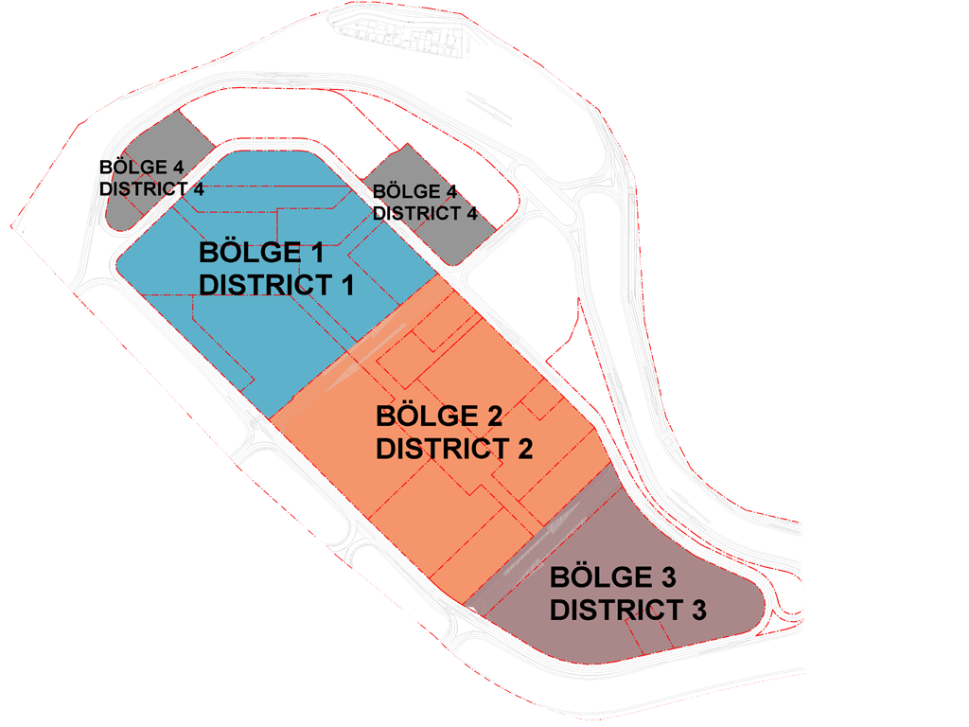
Proje Detayları
İstanbul Uluslararası Finans Merkezi (ATAŞEHİR)
Bölge 1: BDDK, SPK
Bölge 2: Ziraat Bankası, Halkbank,
Emlak Konut GYO, Vakıfbank
Bölge 3: Özel Proje Alanı – Akdeniz İnşaat (Rezidans, Ofis, Konferans Salonu)
Bölge 4: Kreş, Okul, Resmi Kurum
Toplam : 3.200.000m2 inşaat alanı.

Slide 17
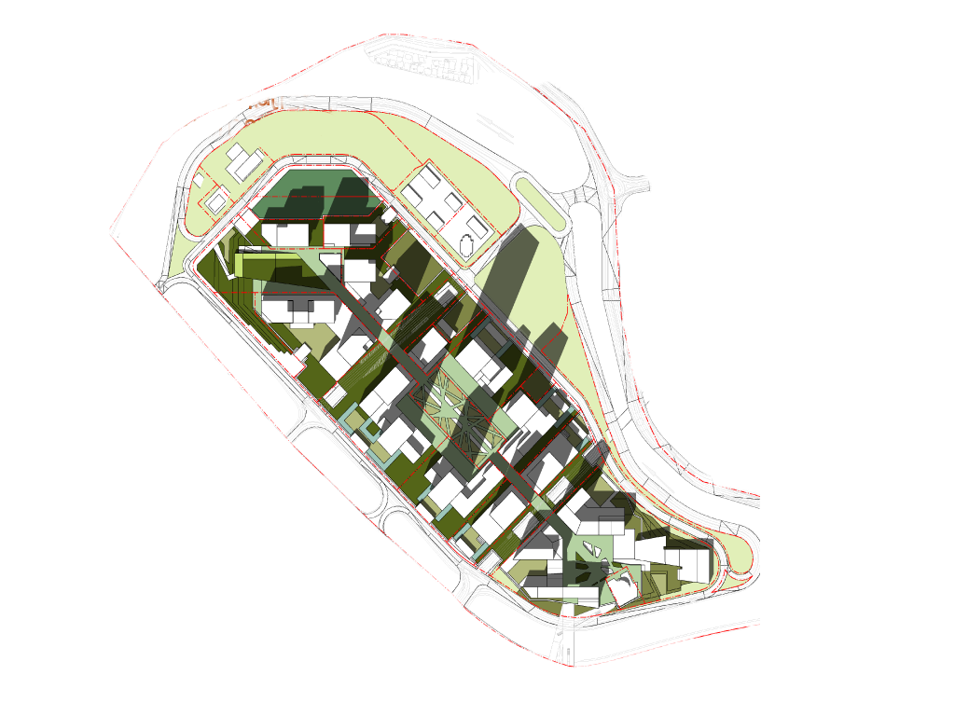
Akdeniz İnşaat Kapsamındaki İşler
1)Ortak Alan İnşaat İşleri
-Tüm Finans Merkezinin Hafriyat İşleri :8.500.000m3
- Zemin İyileştirme İşleri

Slide 18
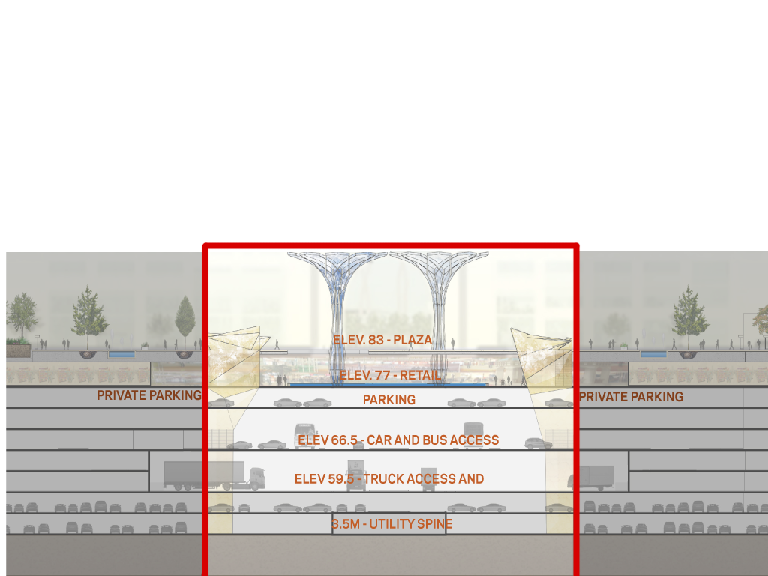
- Ortak kullanımdaki araç sirkülasyonunu sağlayacak yolların bulunduğu katlara ait imalatlar.

Slide 19
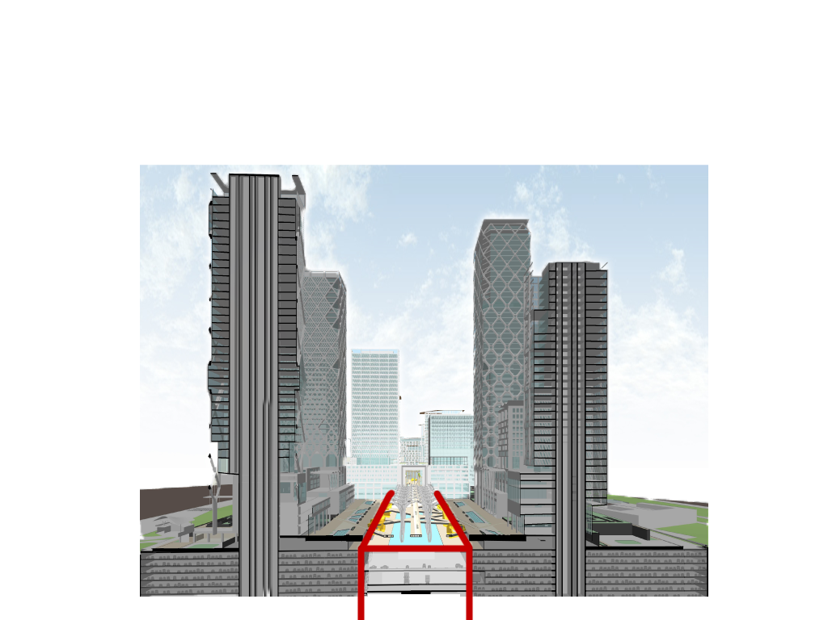
- Metro istasyonu inşaat işleri, yapısal ve bitkisel peysaj işleri.

Slide 20
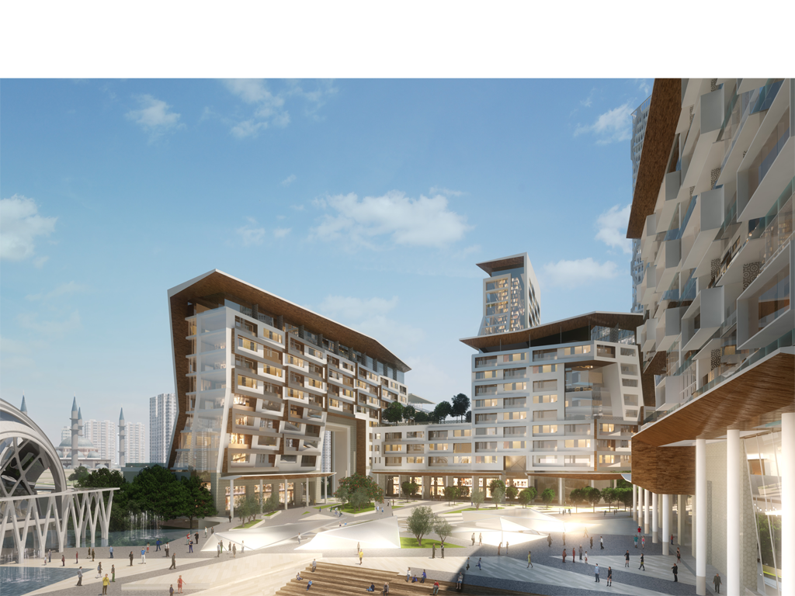
2) Özel Proje Alanı
Rezidanslar

Slide 21
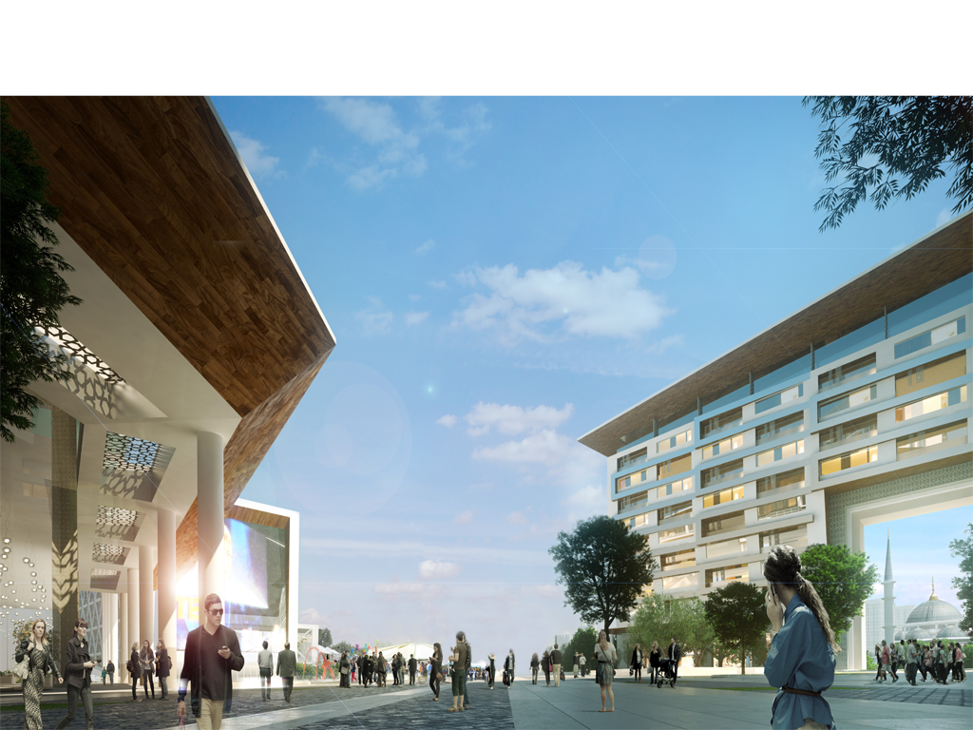
2) Özel Proje Alanı
Ofisler

Slide 22
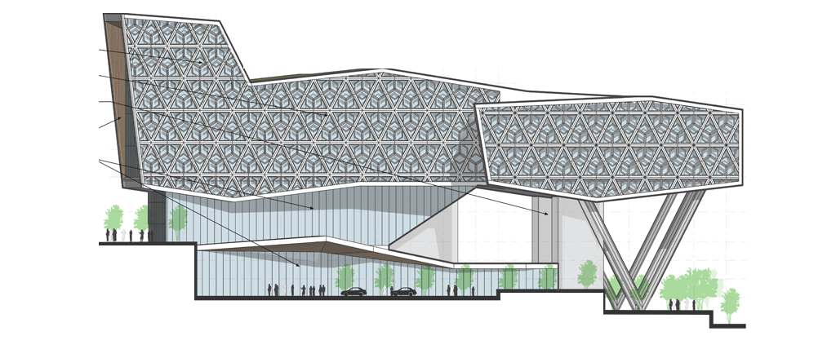
2) Özel Proje Alanı
Konferans Merkezi

Slide 23
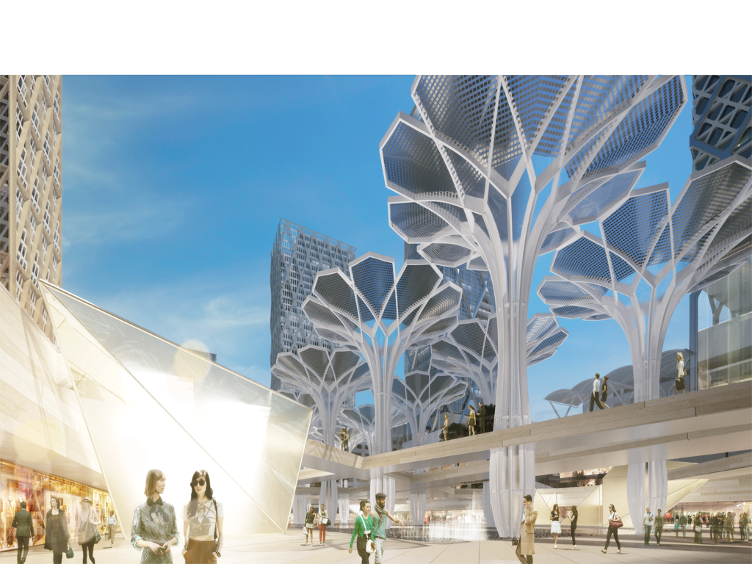
Ticari Alanlar

Slide 24
Alt Yapı,
Üst Yapı İşleri
Otopark (açık – kapalı)
Yenilenebilir Enerji Sistemi
- Evsel Atıkların Geri Dönüşüm ve Ayrıştırılması İşleri
- Sosyal Alanlar

Slide 25
Akdeniz İnşaat olarak Emlak Konut GYO’ ya proje kapsamında arsa satış karşılığı toplam gelir olarak 1.460.000.000 TL taahhüt edilmiştir.
Proje kapsamında ortak alanlar için bedelsiz olarak yapılacak yaklaşık 480.000m2 inşaat işlerine ilave olarak toplam gelirden Emlak Konut GYO’ ya %6.15 oranında pay verilecektir.
Taahhüt edilen proje teslim süresi 1300 gündür.

Slide 26
Proje Kapsamında
- Ortak alan inşaat işleri : 471.300m2
- Özel proje alanı inşaat işleri : 361.700m2
Toplam: 833.000m2 inşaat alanı planlanmıştır.

Slide 27
Satış Hedefleri
2014’ ün ilk çeyreğinde konut ve ofislerin satışa çıkması planlanmaktadır.
Toplam hedeflenen satış cirosu : 2.040.000.000 TL
(Güncel Dolar Kuru) : 1.133.000.000 USD
Hedeflenen satış rakamlarına ulaşıldığı taktirde Emlak Konut G.Y.O’ ya (biraz önce bahsedilen ve bedelsiz olarak yapılacak ortak alan inşaat işlerine ilaveten) 125.000.000 TL pay ödemesi yapılacaktır.

Slide 28
İş Takvimi
2013 ocak ayı itibarı ile hafriyat ve zemin işlerine başlanması planlanmaktadır.
Hafriyat işleri için sözleşme taahhüdü 500 gün olmasına rağmen, 1 yıl içinde tamamlanması hedeflenmiştir.
Projenin tamamının ise 2016’nın ilk yarısında bitirilmesi taahhüt edilmiştir.

Slide 29
İstanbul Uluslararası Finans Merkezi’nin hayata geçirilmesi, G20 üyesi ve dünyanın 16. büyük ekonomisine sahip olan Türkiye’nin 2023 yılına kadar dünyanın en büyük 10 ekonomisinden biri olma hedefine ulaşmasında önemli bir adım olacaktır.
Ağaoğlu Şirketler Grubu olarak, ülkemizin bu hedeflere ulaşmasında rol almak, bizler için gurur verici bir olaydır.
İstanbul Uluslararası Finans Merkezi’nin ülkemize, bölgemize ve finans dünyasına hayırlı olmasını temenni ederiz.

